Slide 1
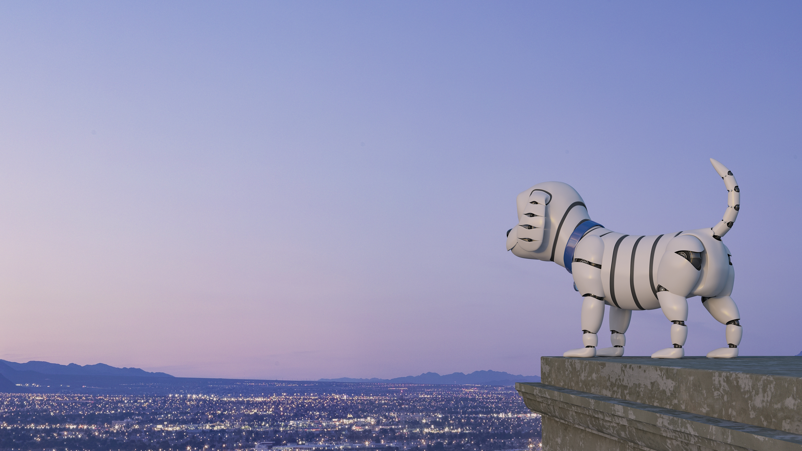
Roboter i hverdagen
Gruppe 1: Elise, Fay Connie, Runa og Mats
Notes:
Gruppe 1
I vårt prosjekt har vi valgt casen «Roboter i hverdagen»
«

Slide 2
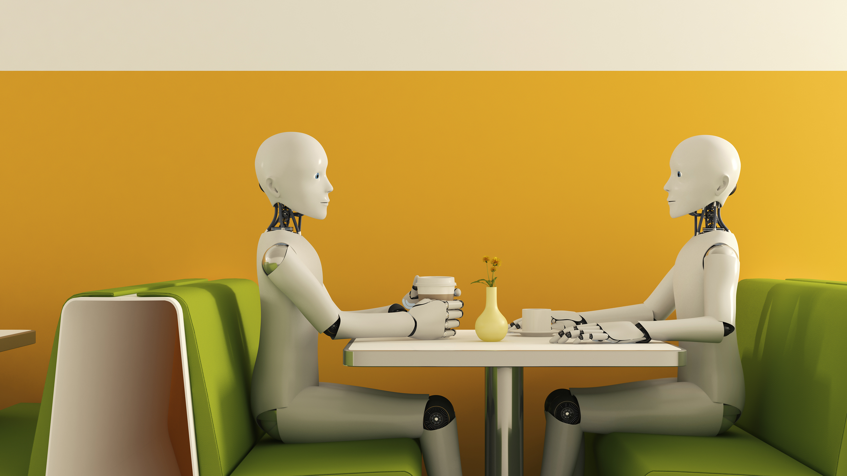
Introduksjon
«Hvordan bruker vi kunstig intelligens i hverdagen?»
Notes:
Ut ifra dette har vi utformet problemstillingen «hvordan bruker vi kunstig intelligens i hverdagen».
Begrunnelsen for at vi har valgt denne problemstillingen er blant annet fordi vi synes det er spennende å kunne se nærmere på en problemstilling som faktisk står oss nær.
I tillegg ønsket vi å kombinere metoder og resultater fra dette emnet og emnet IN5510 (deltakende design).
Her arbeidet vi med roboter for mennesker, og da spesifikt robotstøvsugere.
I dette emnet har vi tatt for oss tre eksempler: chatbots, robot støvsuger og google home.
I forhold til problemstillingen, har vi også utformet tre forskningsspørsmål som rapporten drøfter rundt.

Slide 3
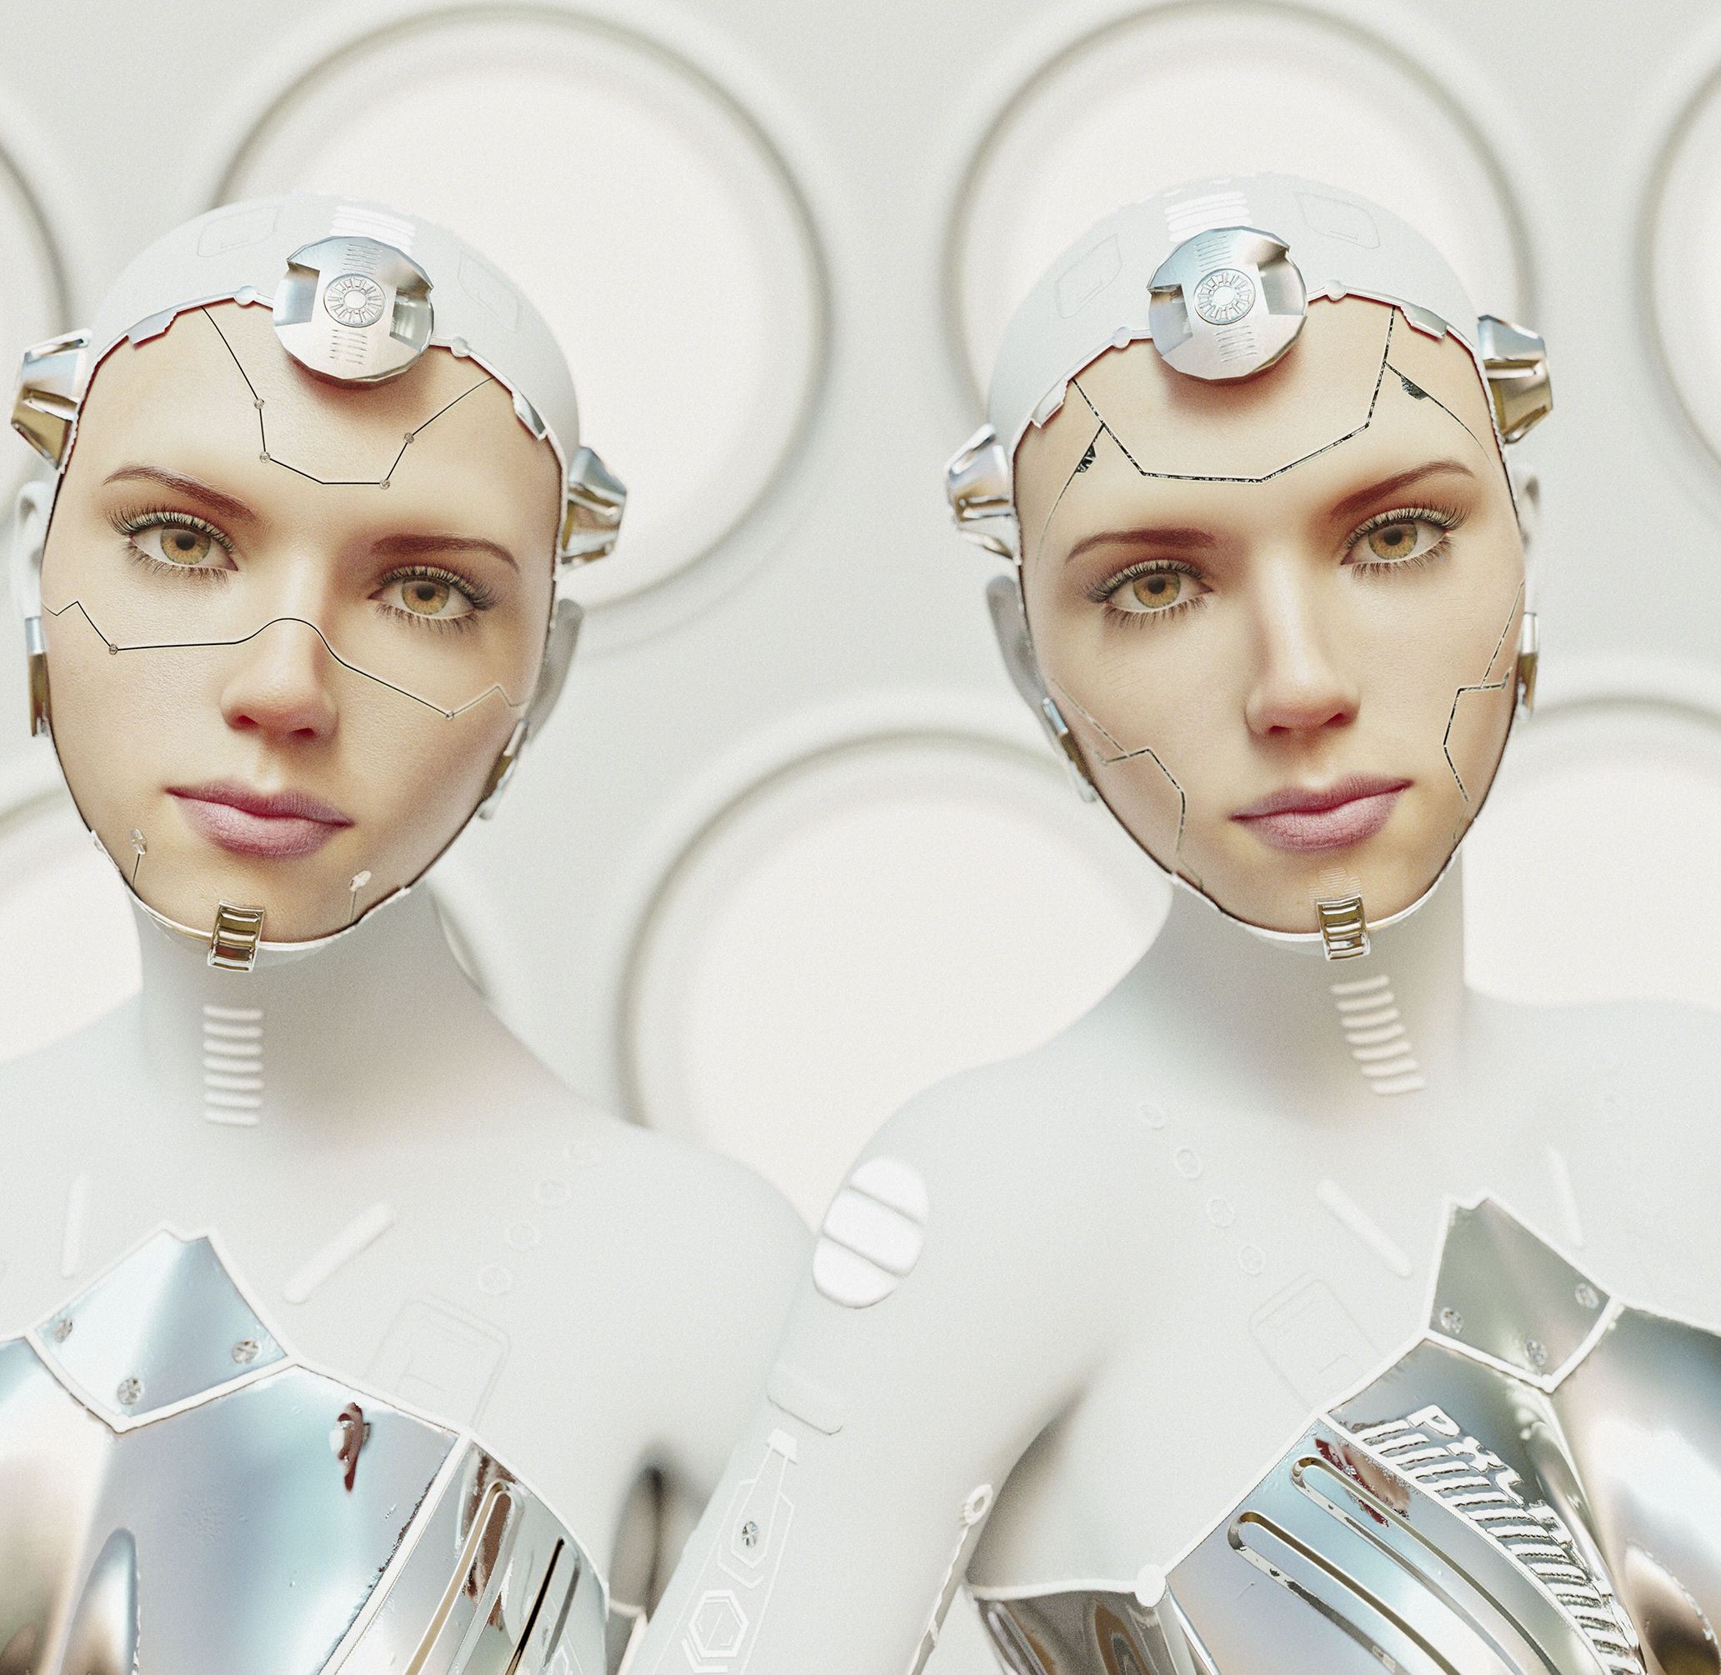
Bakgrunn
Tre forskningsspørsmål
  Hvordan bruker vi kunstig intelligens i hverdagen?
  Er kunstig intelligens forsvarlig?
  Hva kan vi gjøre for å forbedre kunstig intelligens i hverdagen?
Notes:
Kunstig intelligens ser vi mer og mer overalt, og i flere tilfeller bruker vi det uten å tenke over at vi gjør det.
Hvordan brukes kunstig intelligens i hverdagen?
Her trekker vi inn robotstøvsugere, google Assistant og chatbots som eksempler på hverdagslige eksempler.
Er det forsvarlig?
Spørsmål to drøfter rundt om kunstig intelligens er forsvarlig. Bør man være kritisk? Hvor etisk riktig er det og hvilke etiske retningslinjer står man ovenfor? F.eks. vet vi at google assistant eller alexa lytter på det som sies, men hvor lagres denne informasjonen. Hvem har tilgang?
Hva kan forbedres?
Det siste vi ønsket å se på var hvordan kunstig intelligens kunne forbedres, både i forhold til etiske retningslinjer men også universell utforming.

Slide 4



Teori
Hva er KI?
Problemstillingen
Teori

Slide 5

Metode
AI i hverdagen
  Robotstøvsugere
Forskningsartikler
Robotstøvsuger eller manuell?
Markedsundersøkelse
  Smertepunkter
  Forbedre opplevelsen
Workshops (inkl. fra PD)
  W1: Future workshop
  W2: Modellkitt
Notes:
Da skal jeg ta dere igjennom metodene vi har brukt for å samle informasjon om hvordan folk bruker AI i hverdagen. Da spesielt med fokus på robotstøvsugere.
For å lære oss mer om AI feltet generelt så har vi lest mye forskningsartikler tilknyttet pensum men også tilknytter forskningsspørsmålene våres.
Basert på dette så produserte vi en markedsundersøkelse for å finne ut av hva som gjorde at folk ønsket robotstøvsuger istedenfor manuell og vise versa. Men også hva slags smertepunkter de oppplever med roboten og hva som kan forbedre den.
Vi har valgt å jobbe tverrfaglig med denne oppgaven og har dermed inkludert workshopene vi har hatt i PD. Dette var svært nyttig for å for å få en helhetlig forståelse av deltagerenes oppfatning av robotstøvsugere og hva slags funksjoner og egenskaper burde de ha

Slide 6
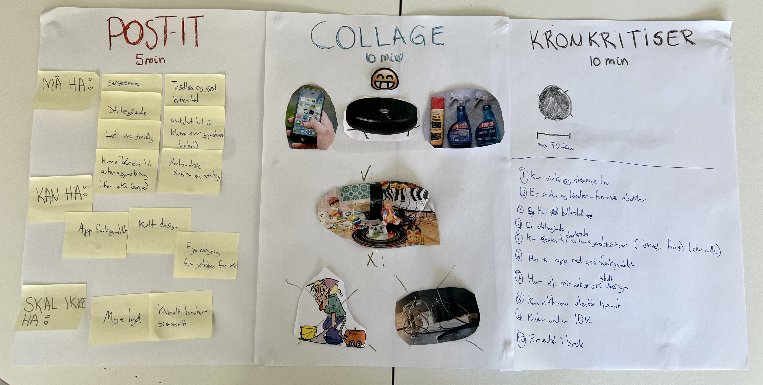
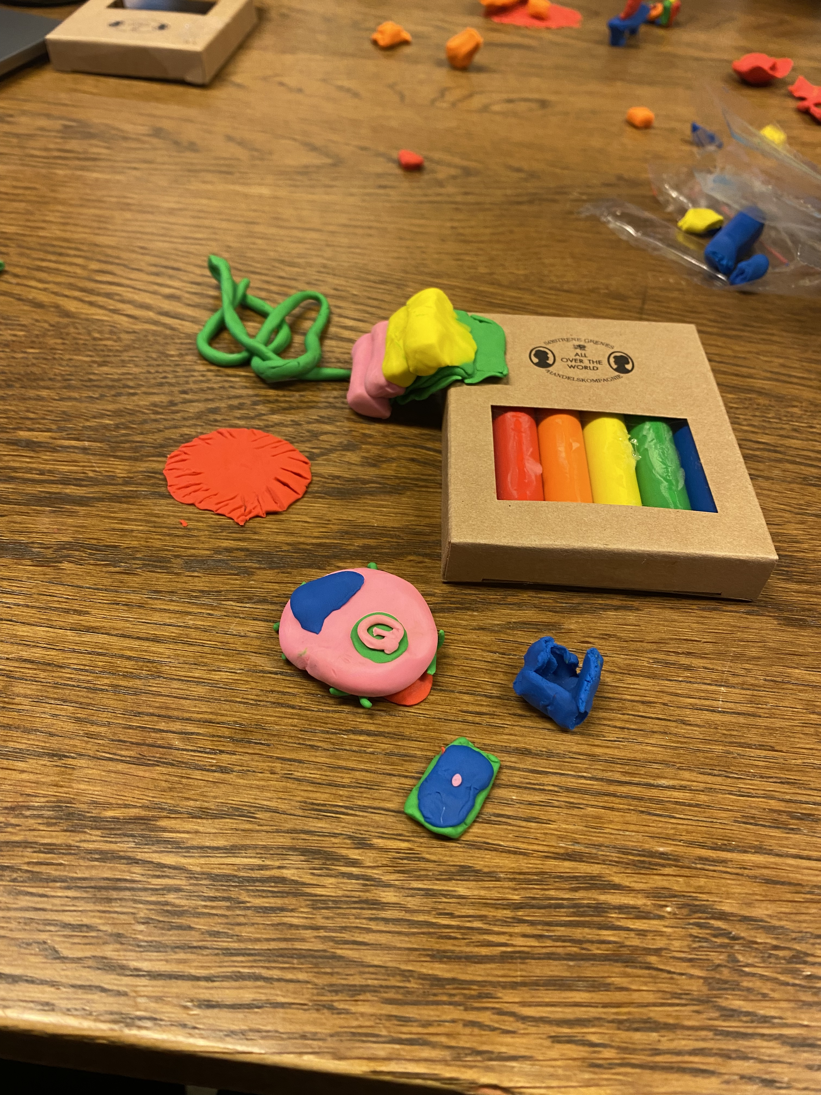
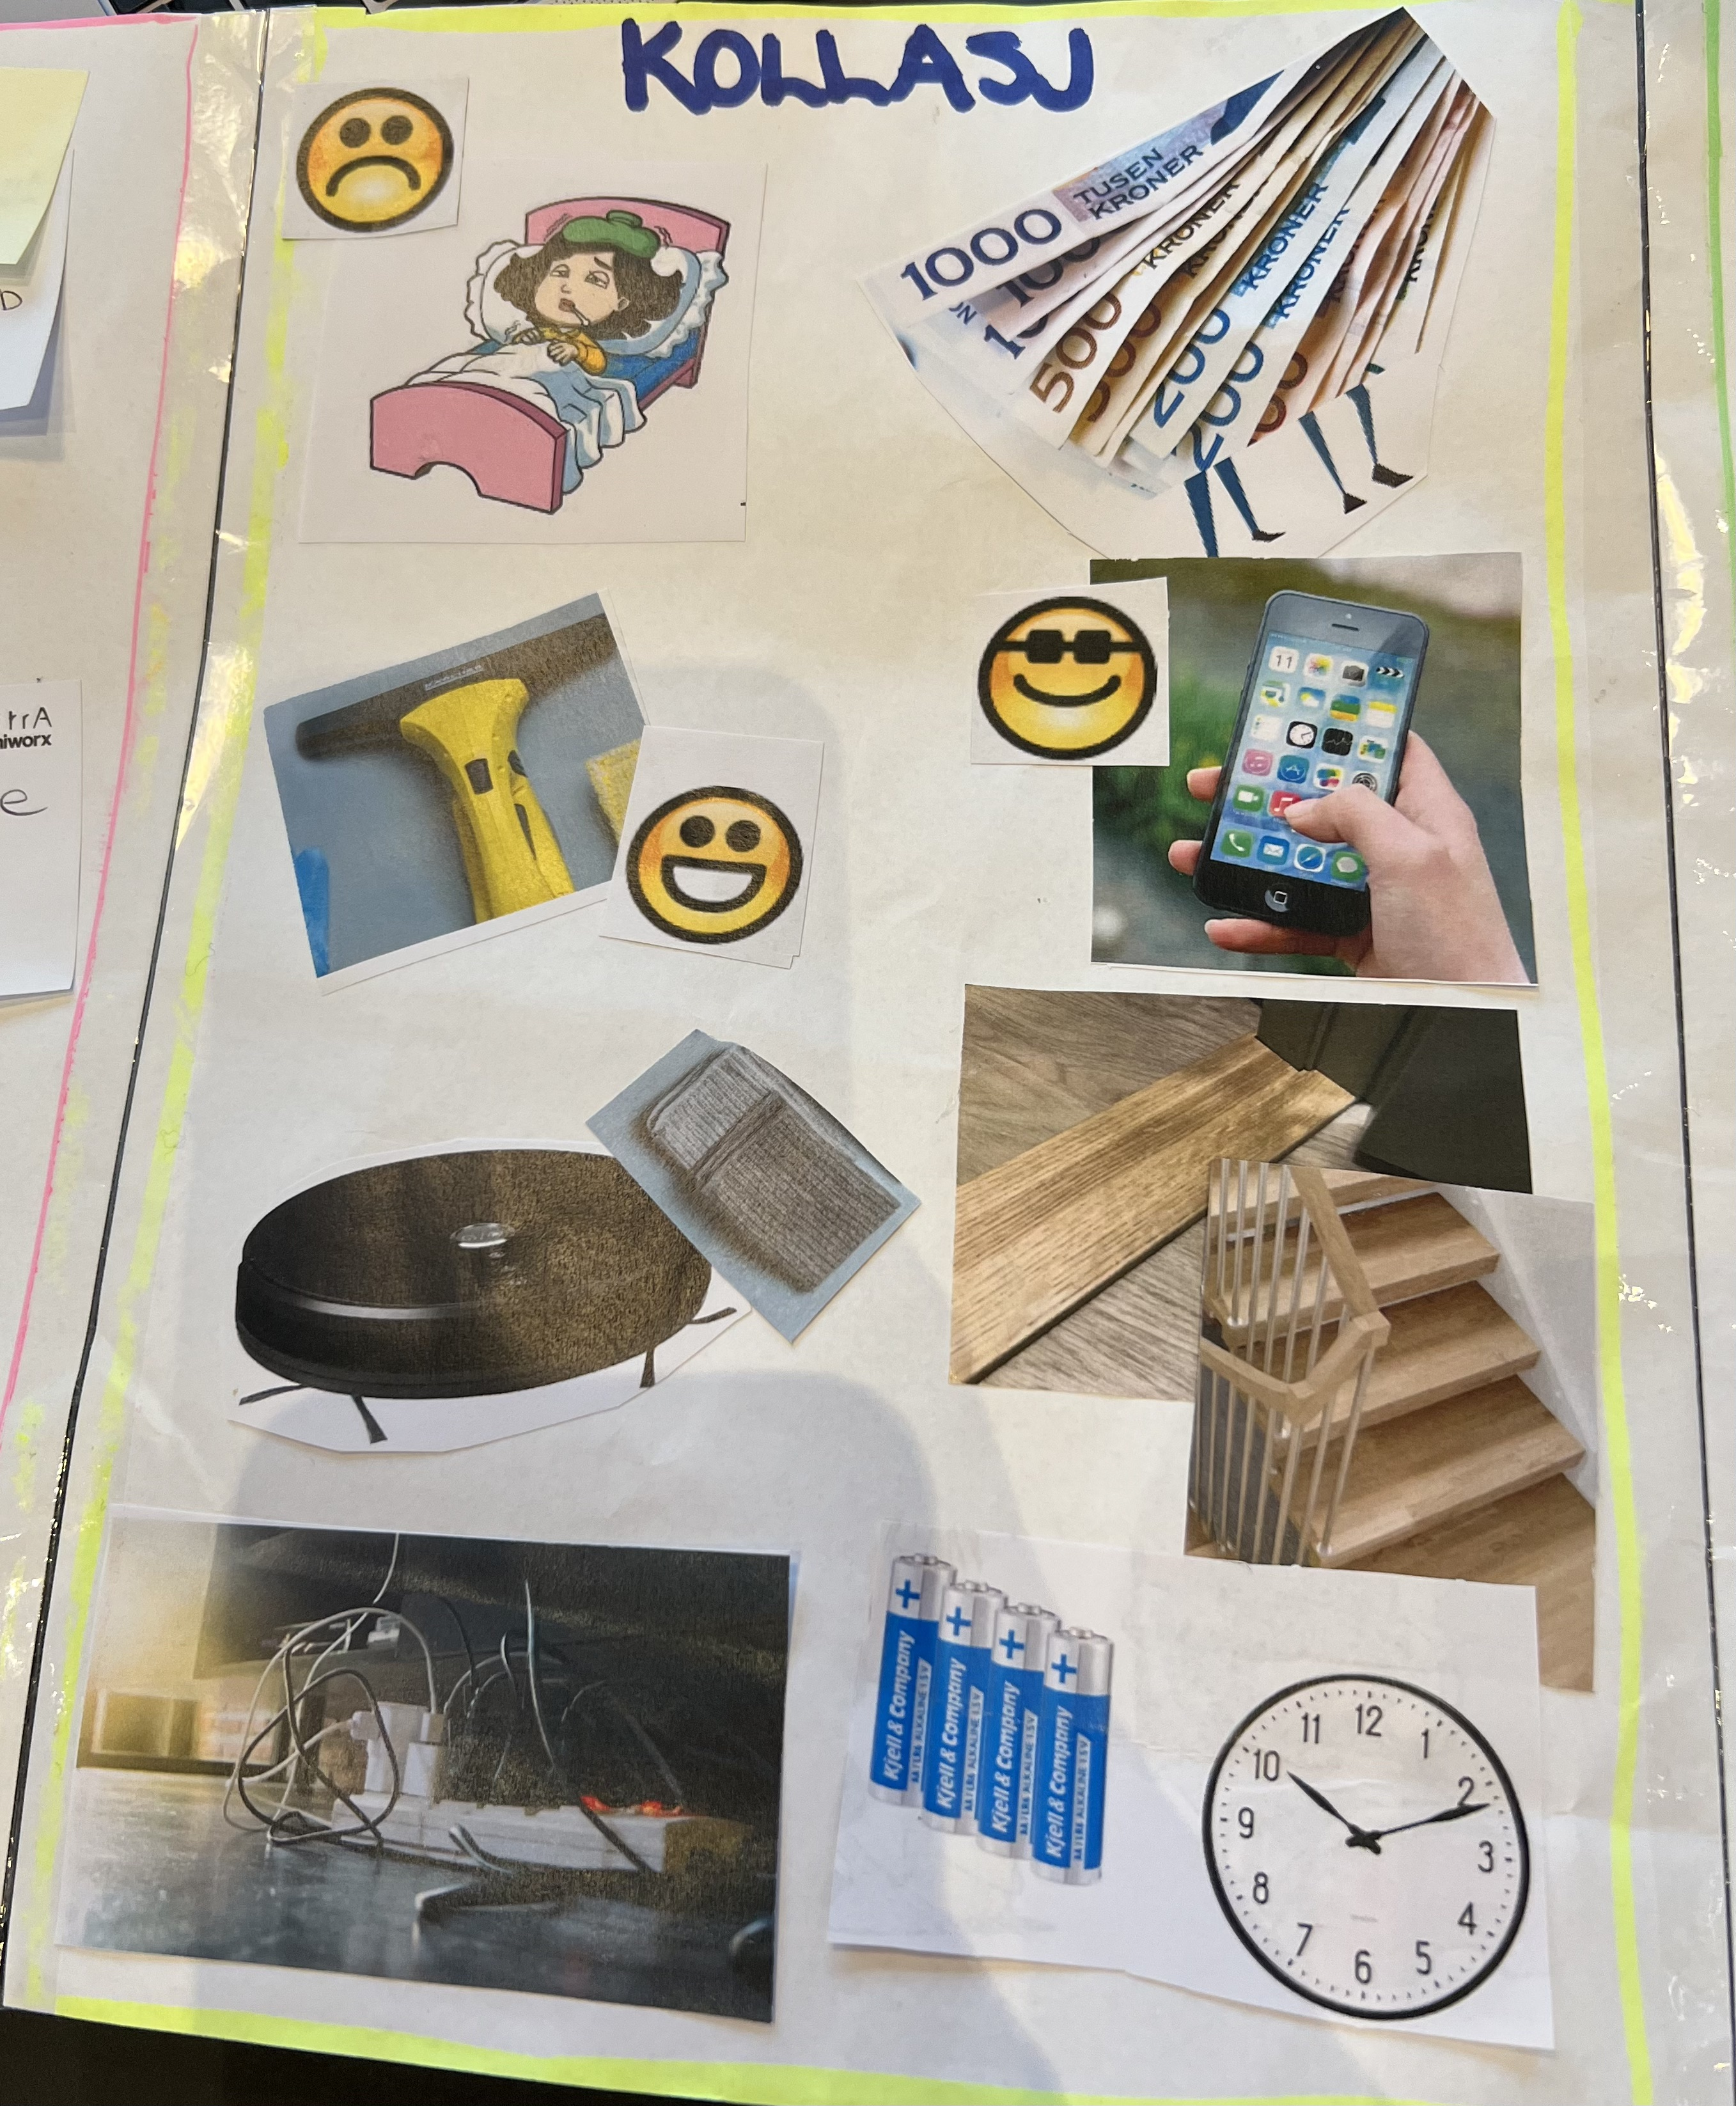
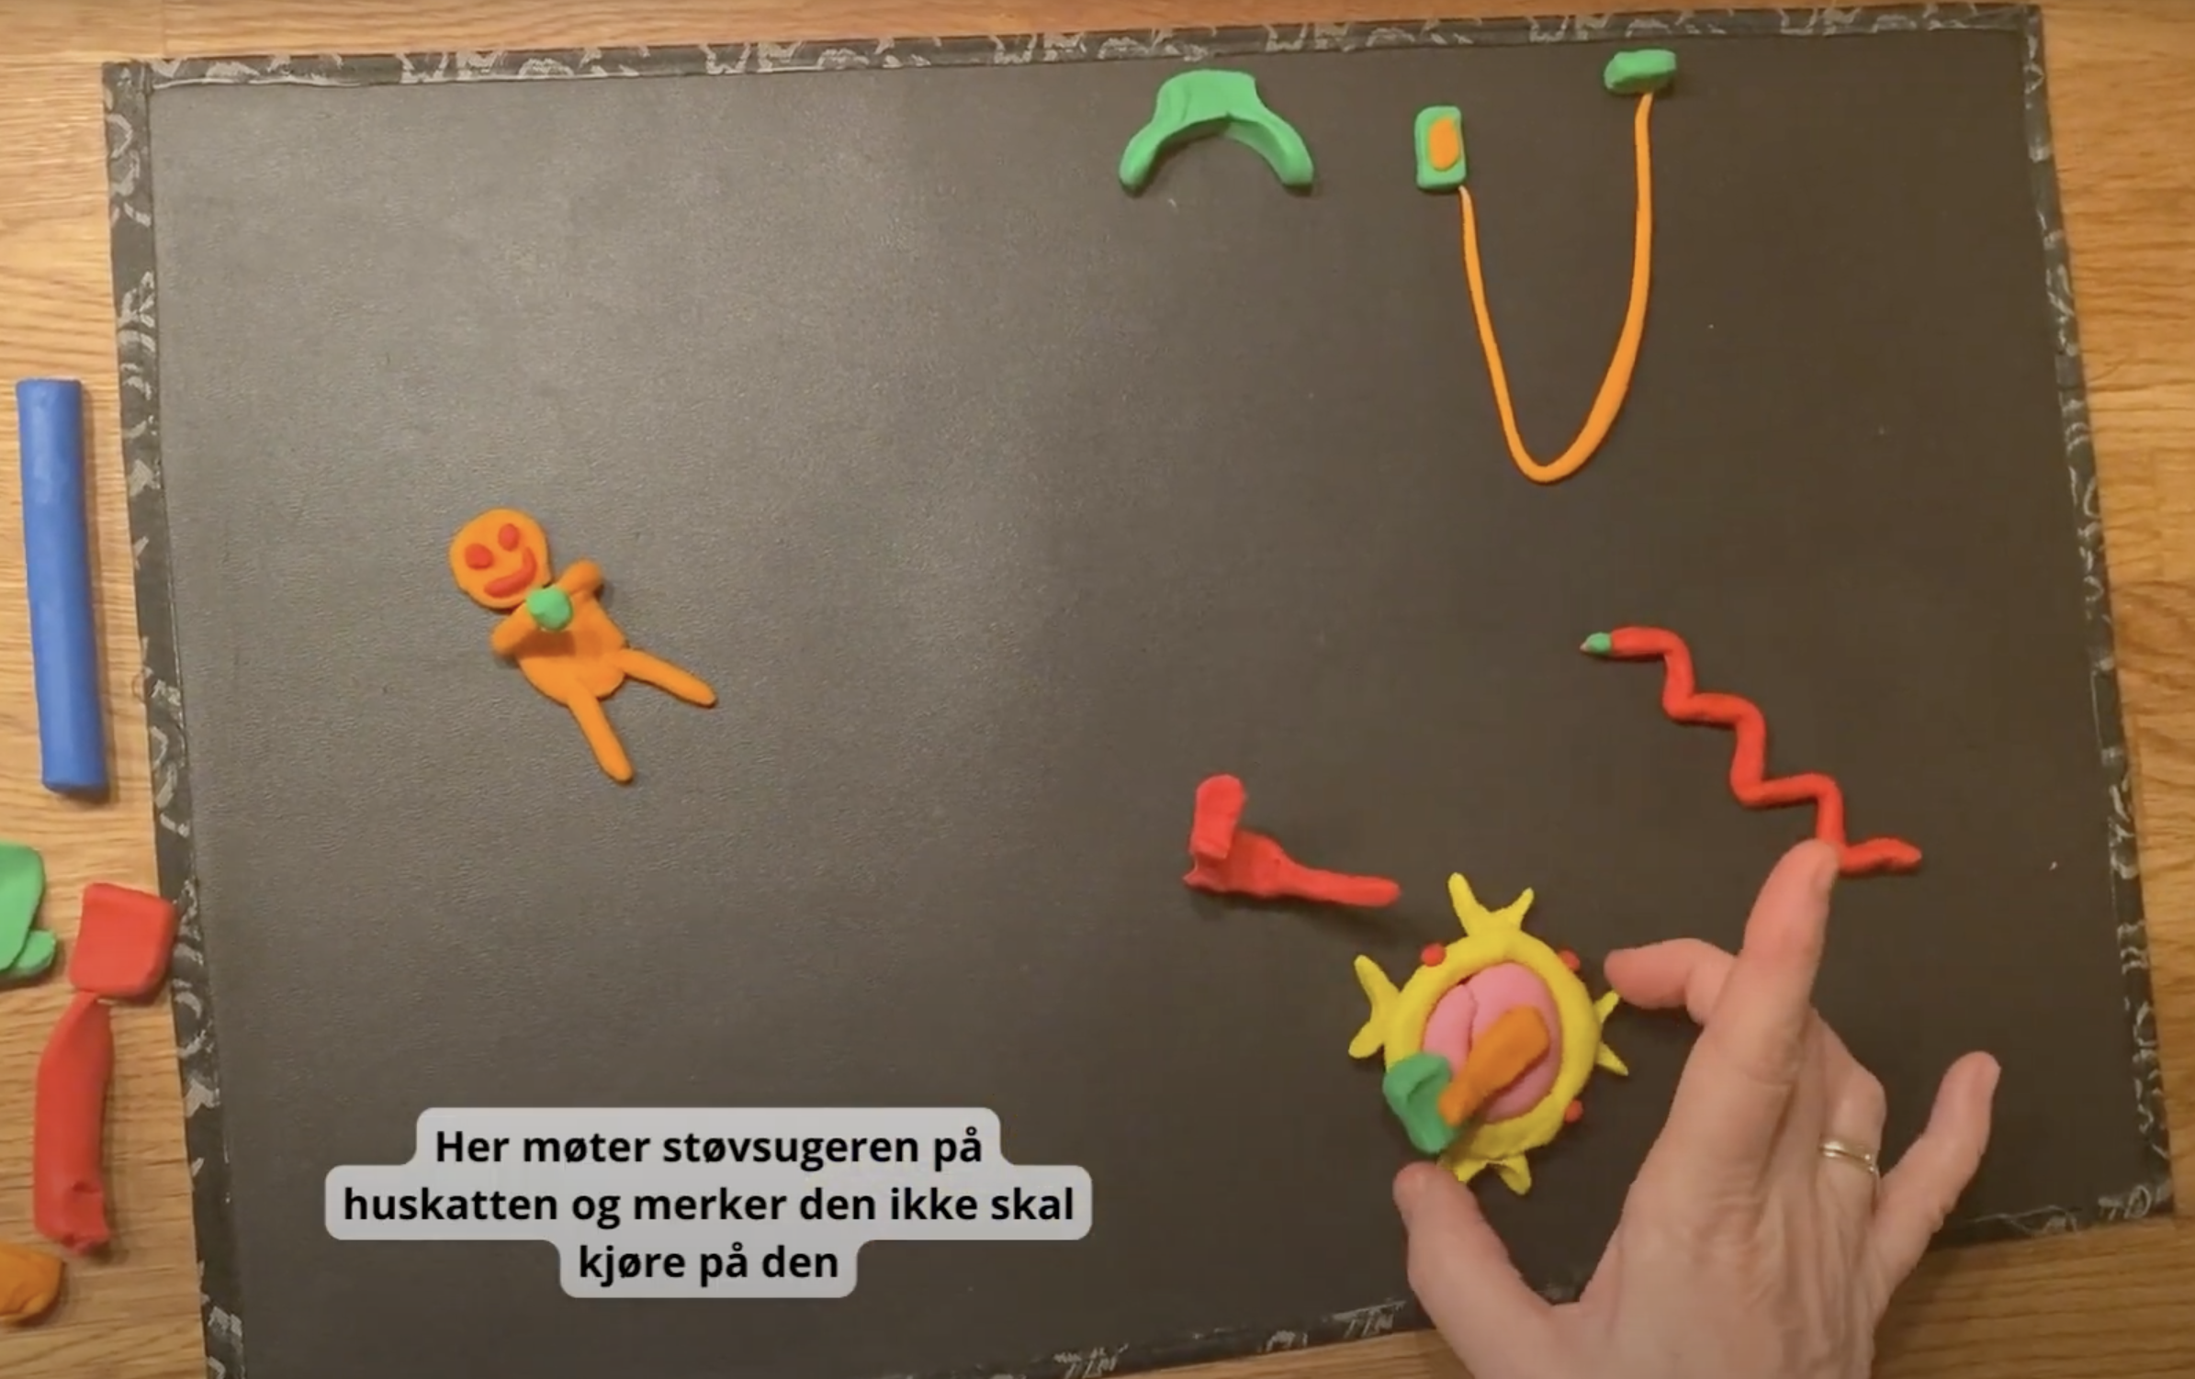

Slide 7

Resultater
Markedsundersøkelse
  70% manuell, 30% robot
  Funksjoner/egenskaper man ønsker
    Selvtømming
    Vaske
    Stillegående
    Appstyrt
    Tepperens
    Sensorer
Future workshop
Modellkitt
Ikke mange tenker over AI i en robotstøvsuger
Notes:
Teamet startet med å lage en markedsundersøkelse, rett og slett for å samle inn mye informasjon på kort tid om hvordan forskjellige folk bruker AI i hverdagen. Vi sendte den til venner og bekjente og endte opp med ca 120 svar. Vi har valgt å skrive om litt av den samme tematikken i PD-faget og har derfor metoder som undersøker et litt større omfang en kun våre forskningsspørsmål.
Så resultatene vi fikk inn var at kun omkring 30% hadde en robotstøvsuger hjemme, basert på det så var det mange funksjoner og egenskaper de gjerne skulle lagt til.
Future workshop fant vi ut av at ikke mange tenker at en robotstøvsuger kan være AI-infisert, men når de trekker frem egenskaper de skulle ønske den hadde krever mange AI-infisering.
Modellkitt workshopen ønsket vi å få fram deltakernes kreativitet og la dem eksperimentere ved å lage noe fysisk. Hensikten var å illustrere scenarioer som den nåværende støvsugeren ikke håndterte, men som den perfekte robotstøvsugeren skulle håndtere.

Slide 8
Konklusjon
Hvordan bruker vi kunstig intelligens i hverdagen?
Er kunstig intelligens forsvarlig?
Hva kan vi gjøre for å forbedre kunstig intelligens i hverdagen?
Hva har vi lært?
Notes:
For å besvare problemstillingen vår, brukte vi teori og metoder for å se hvordan kunstig intelligens brukes i hverdagen.
Hvordan bruker vi kunstig intelligens i hverdagen?
Smarte høyttalere eller digitale assistenter er teknologier som benytter seg av kunstig intelligens, i tillegg til roboter som robotiserte støvsugere, som var vårt fokusområde.
I løpet av prosjektet observerte vi at andelen personer som benytter seg av kunstig intelligens er stor, og er stadig økende.
Fokuset var som nevnt robotstøvsugere, hvordan det bruker kunstig intelligens som igjen brukes av mennesker i hverdagen.
Det vi la spesielt merke til fra resultatene i workshopen var at ingen av deltagerne hadde kunstig intelligens i tankene for sin støvsuger. Fra markedsundersøkelsen var det noe ulikt, der det ble nevnt ønske om autonome støvsugere.
Det ledet oss fram til at mange mennesker bruker kunstig intelligens hver dag, uten at de er klar over det. Dermed kommer vi inn på om det er forsvarlig å bruke?
Er kunstig intelligens forsvarlig?
Algoritmer og tilpasning ved bruk av KI blir gjort ved å innhente mye personlig informasjon fra brukere. Hvordan kan man da være sikre på at det er forsvarlig?
I dag er politikken rundt personvern strengere enn for flere år siden, vi syns dermed det er vanskelig å fastslå om det er forsvarlig. Svaret blir både ja og nei, avhengig av hva slags informasjon som brukes av systemet.
KI bli lært opp ved menneskelig bruk og informasjon om menneskene, data blir lagret og algoritmer blir utviklet basert på bruk.
Vi ser dermed en nødvendighet for å opplyse utviklere om å ha stort fokus på etikk og personvern i utvikling av slike systemer.
KI læres ved bruk, bruken er økende og det finnes nok mange grå-soner som trekker ut personvern i det tynneste uten at det har konsekvenser for systemet eller utviklere.
Så hva kan vi bruke kunnskapen opparbeidet i prosjektet for å forbedre KI?
Hva kan vi gjøre for å forbedre kunstig intelligens i hverdagen?
Dette er et stort spørsmål da KI er såpass smart at det bruker algoritmer for å forbedre seg selv.
Dermed har vi sett på hvordan vi kan lære om hvordan KI fungerer. Har man et større innsyn i hvordan det fungerer, vil man være mer oppmerksom på hvordan man bruker kunstig intelligens. Det gjelder alt fra hverdagslig bruk til etiske retningslinjer og forsvarlig bruk.
Vårt område gjaldt spesifikt robotstøvsugere, her var en stor gjenganger at roboten skulle kunne manøvrere seg unna objekter under rengjøring.
Dermed så vi et rom for å kunne utvikle gode algoritmer som lærer opp seg selv om hva som skal manøvrers unna.
Hva har vi lært?
I løpet av prosjektet har vi lært og reflektere, stille spørsmål og diskutere kunstig intelligens.
Vi har lært mye av bruken rundt det og har reflektert mye rundt personvern ved bruk av kunstig intelligens.
Underveis har vi fått en forståelse for ar det er stort og komplekst tema, som stadig er i utvikling og det finnes mange forskjellig syn for bruk. Vi ser derfor at kunstig intelligens er kommet for å bli.

